Slide 1
Презентация
К докладу на тему:
«Использование цифровых
сервисов в
образовательном процессе».
Докладчик: Шихсафиева Румина
Назмудиновна, учитель информатики
МБОУ «СОШ № 12» г. Избербаш

Slide 2
Информационно - цифровые технологии
Online Test Pad – бесплатный универсальный и простой конструктор, с помощью которого можно создать различные тесты, задания, задачи, кроссворды, сканворды опросы, логические игры, диалоги. https://onlinetestpad.com/ru/tests
Webanketa – помогает создавать и проводить приватные и публичные опросы, анкетирования и голосования. https://webanketa.com/
Simpoll – сервис для создания и проведения опросов, голосований и тестов. Сервис полностью на русском языке. С помощью Simpoll возможно создание опроса и теста любой сложности. https://simpoll.ru/
БанкТестов РУ – позволяет создать онлайн тест и разместить его в интернете, не требуются какие-то специальные знания. https://banktestov.ru/

Slide 3
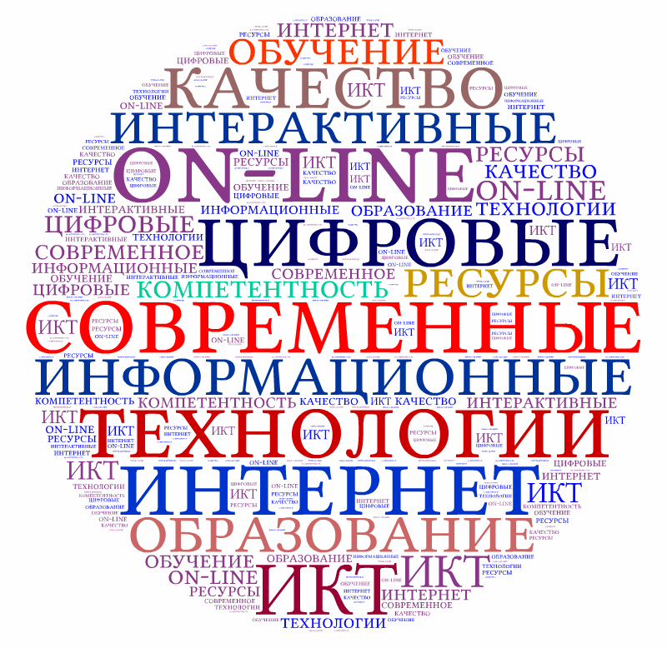
Облако слов — это один из способов визуализации текстовой информации

Slide 4

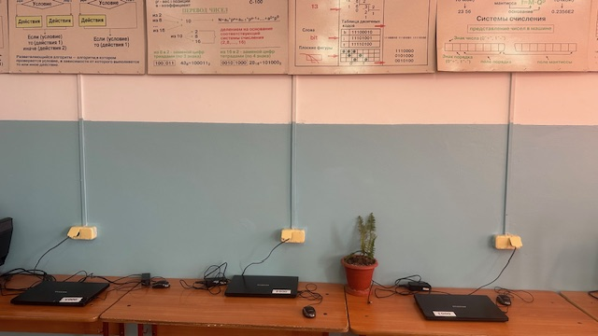
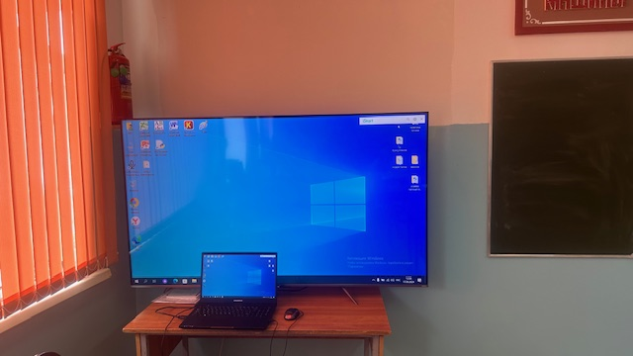
В рамках проекта « Цифровая образовательная среда» все школы города получили ноутбуки и
интерактивные панели.

Slide 5
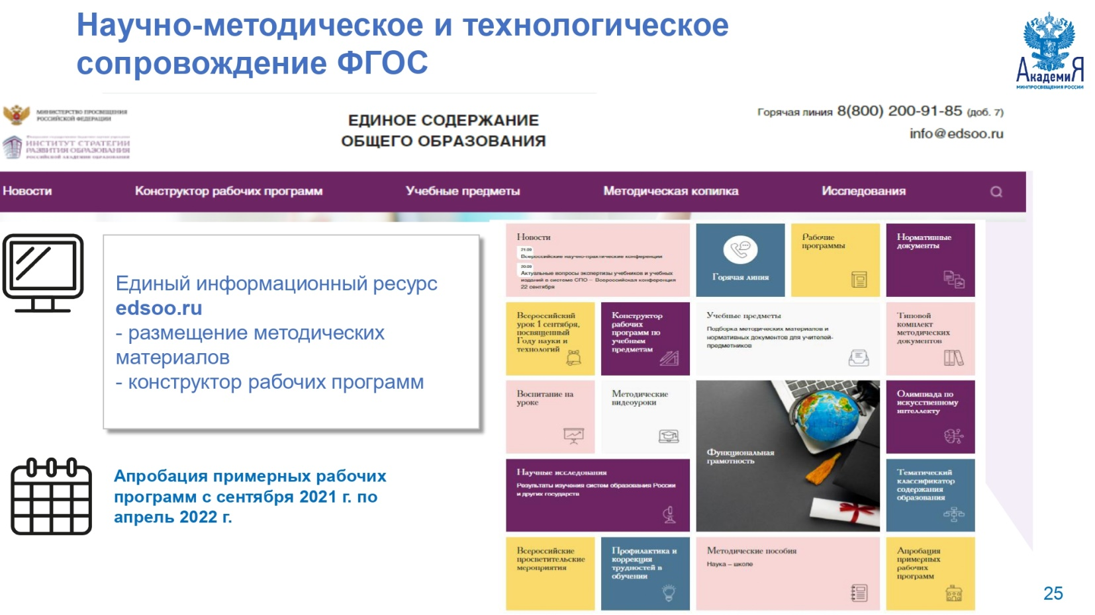
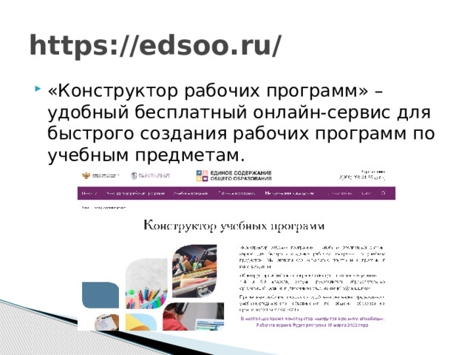

Slide 6


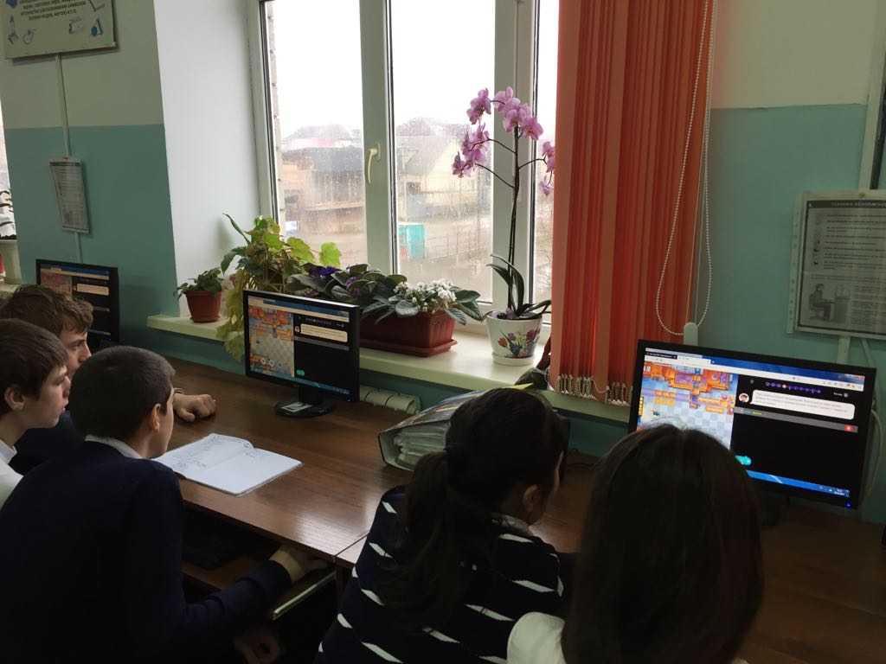
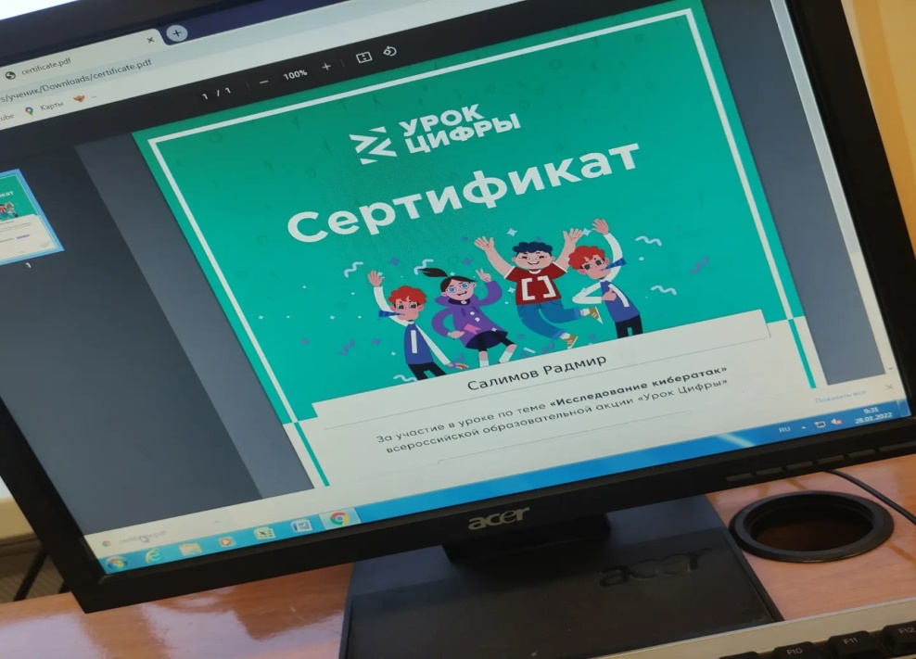
Урок цифры

Slide 7

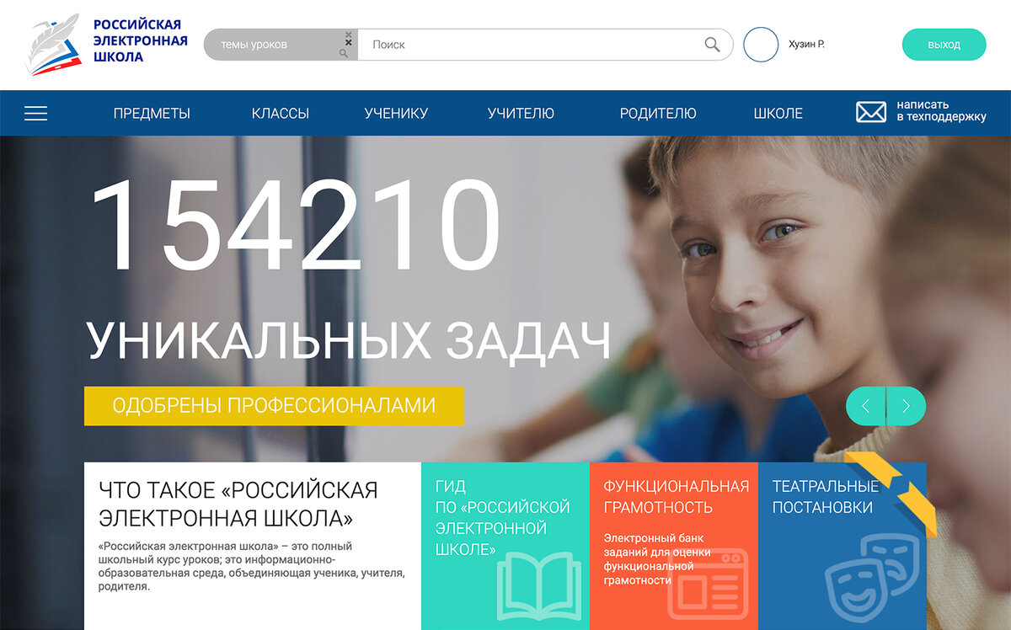

Slide 8
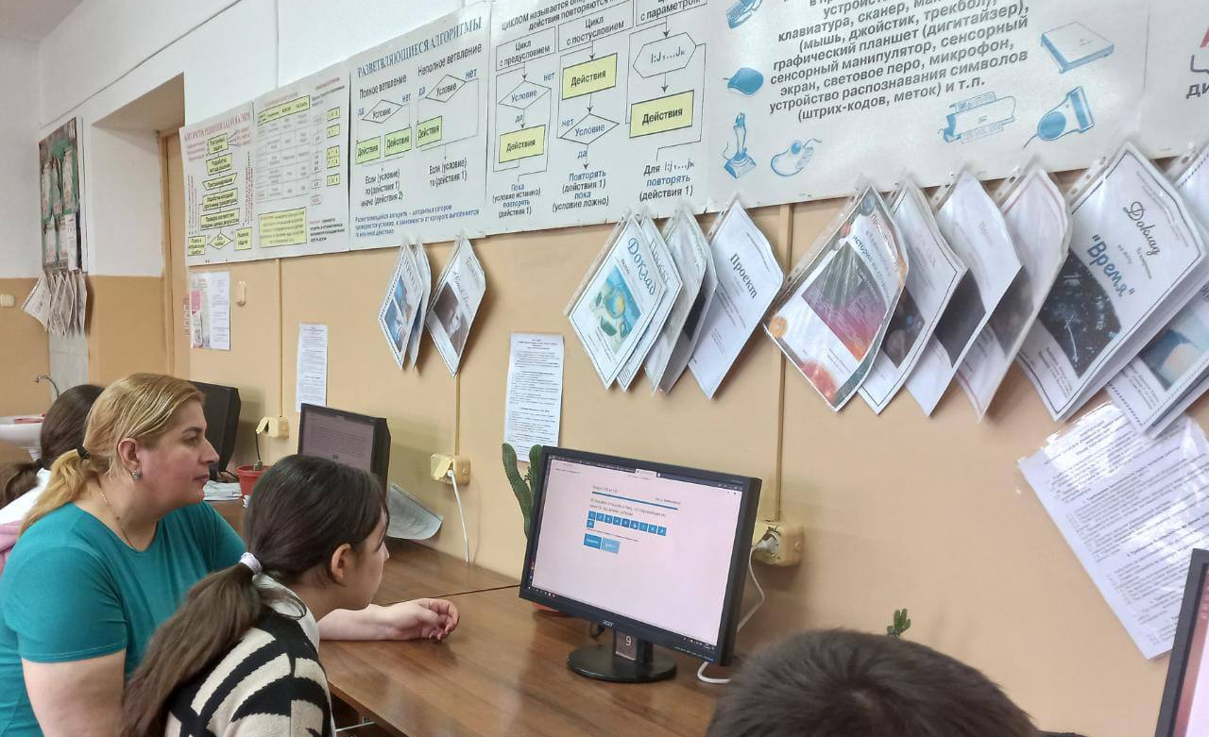
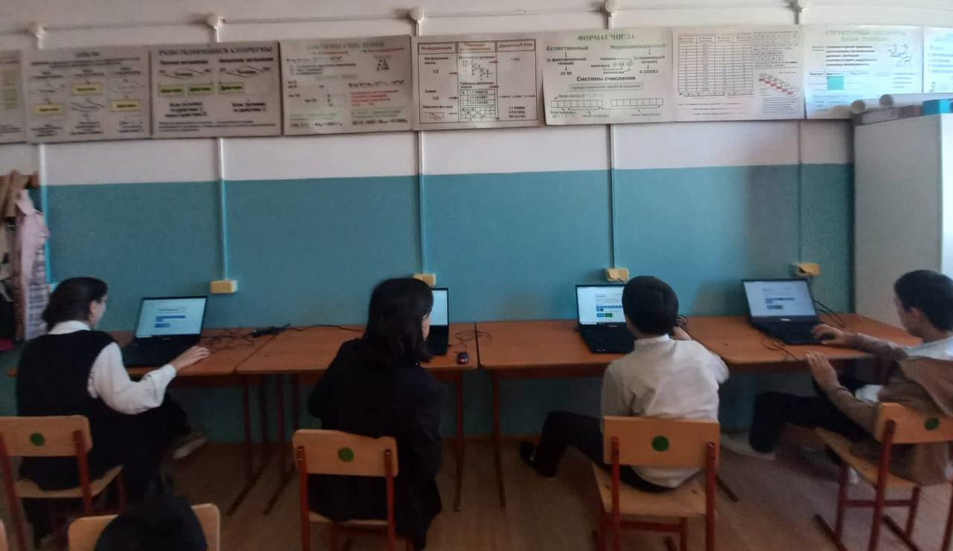
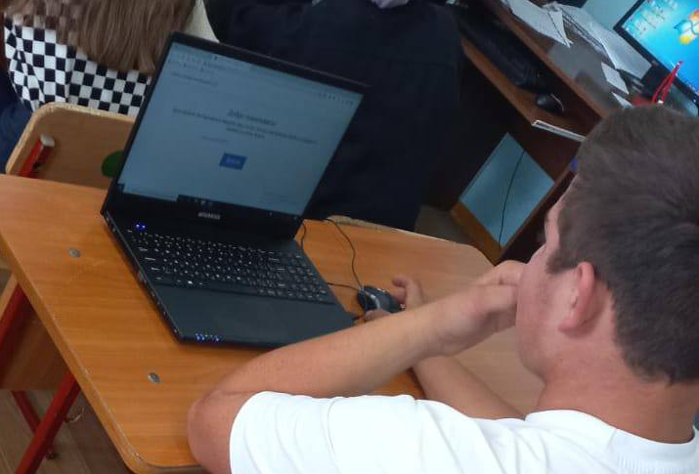
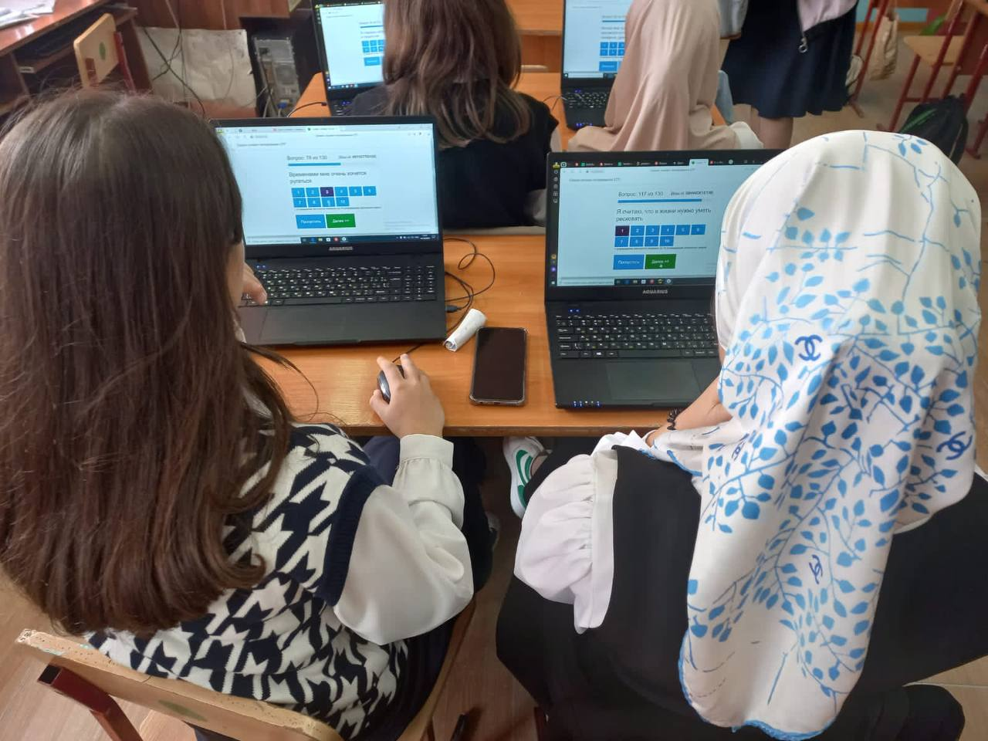
СПТ тестирование
Педагоги - психологи Багамаева П. А., Омаршаева С. И. проводят ежегодное онлайн-тестирование (СПТ).
Целью теста - оценить процесс становления личности обучающегося.

Slide 9
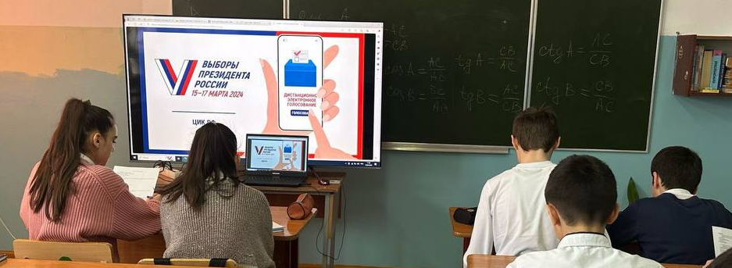
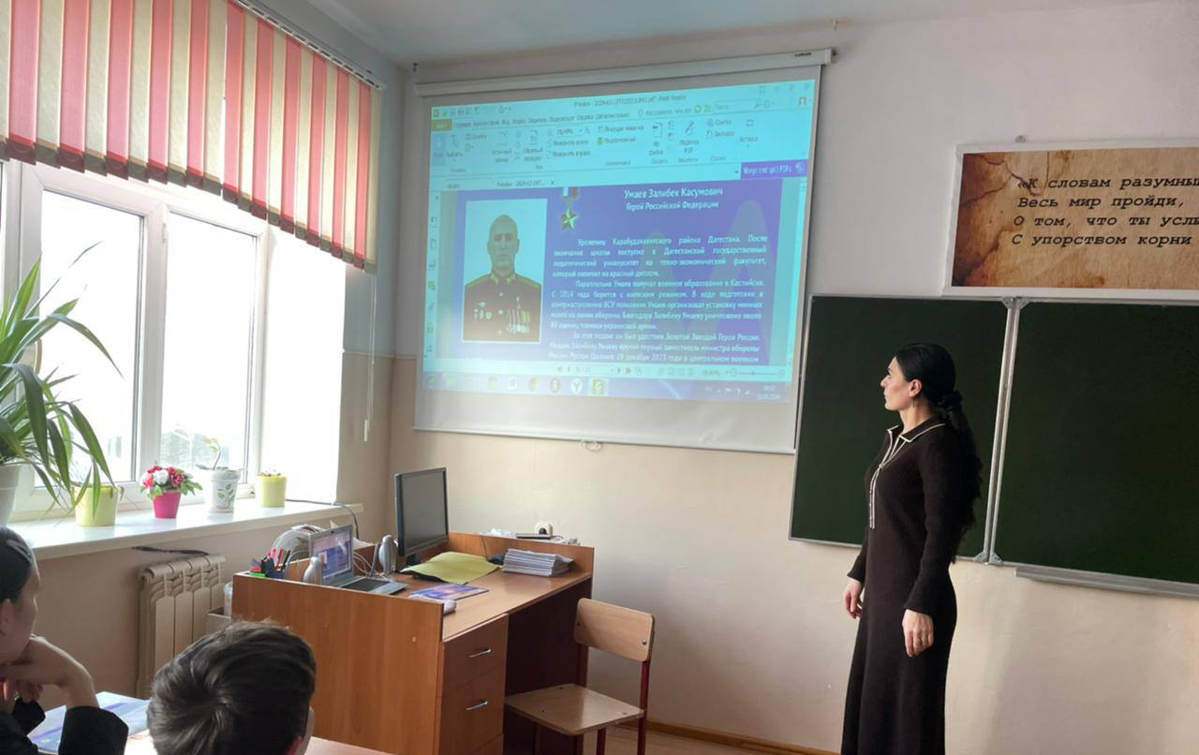
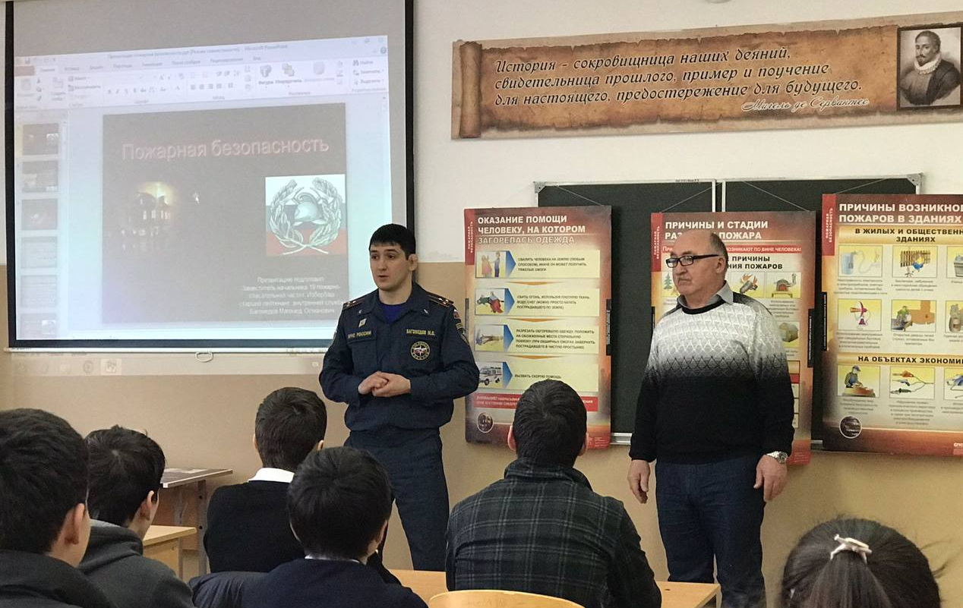
Классные часы

Slide 10
РИС ЭОД создается в соответствии с Соглашением о сотрудничестве между правительствами Москвы и Дагестана.
Данное соглашение позволит внедрить функции федеральной системы «Моя школа».
Главной целью системы является решение проблемы нехватки учебников в республике за счет использования оцифрованных материалов из подсистемы «Библиотека МЭШ». Кроме того, РИС ЭОД обеспечит перевод государственных услуг в сфере образования в электронный формат.
Запуск системы позволит повысить доступность образования для учащихся и учителей Дагестана.

Slide 11
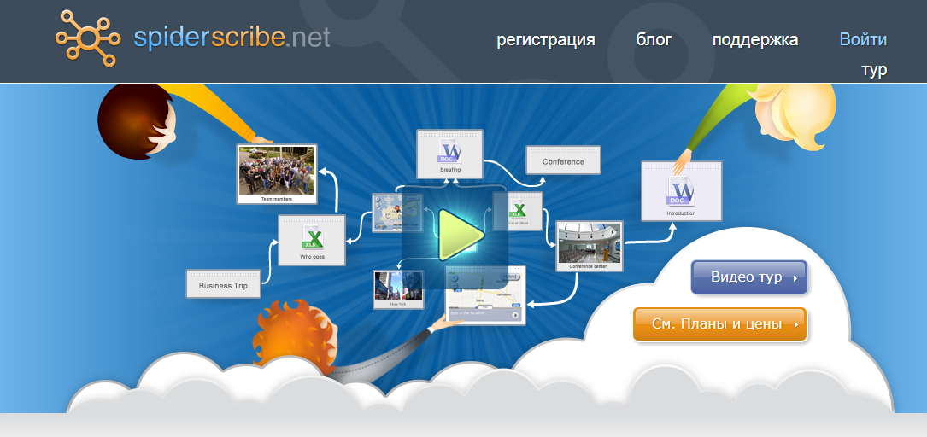
Визуализация информации - ментальные карты на Spiderscribe
Сервис Spiderscribe - http://www.spiderscribe.net
Ментальные карты (интеллект-карты, mind map) — метод организации идей, задач, концепций и любой другой информации. Ментальные карты помогают визуально структурировать, запоминать и объяснять сложные вещи. Например, записать тезисы выступления или составить учебный план.
В центре всех ментальных карт — главная идея. От нее отходят ключевые мысли, которые можно делить на подпункты до тех пор, пока вы не структурируете всю информацию.

Slide 12

Спасибо за внимание

